Slide 1

APLICABILIDADE DO SENSOR LIDAR NA DETECÇÃO DE AMBIENTES E OBJETOS PARA ORIENTAÇÃO DE PESSOAS COM DEFICIÊNCIAS VISUAIS
Departamento de Sistemas e Computação – FURB
Curso de Ciência da Computação
Trabalho de Conclusão de Curso – 2021/2
Aluno: Bruno Henrique de Borba
Orientador: Dalton Solano dos Santos

Slide 2
Roteiro
Introdução
Objetivo
Fundamentação teórica
Trabalhos correlatos
Especificação
Resultados
Conclusões
Sugestões

Slide 3
Introdução(1/2)
Pessoas com deficiência visual tem dificuldades para executar tarefas do dia a dia em ambientes fechados, sendo alguns exemplos:
Locomoção
Reconhecimento de objetos
Existem aplicativos que se propõem a auxiliar na execução de tais tarefas, utilizando por exemplo a câmera do próprio smartphone. Desta forma, encontram-se algumas limitações:
Precisão
Iluminação do ambiente
Necessidade de processamento das informações de forma externa

Slide 4
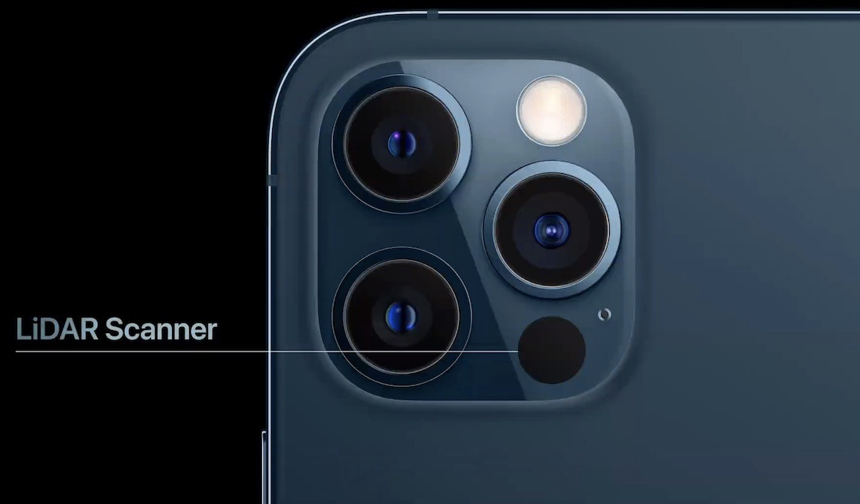
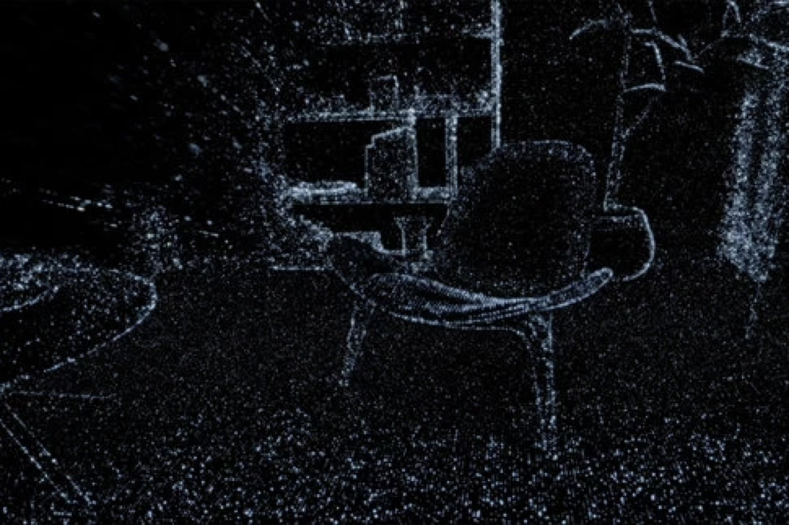
Introdução(2/2)
Com a evolução constante dos dispositivos móveis, novos hardwares são adicionados aos dispositivos
O LiDAR foi adicionado nos iPads e iPhones mais recentes da Apple
O sensor é capaz de capturar uma nuvem de pontos com coordenadas x, y e z de ambientes e objetos
Um de seus benefícios é a não influência da baixa iluminação do ambiente durante a detecção

Slide 5
Trabalho proposto
Objetivo geral:
Utilizar a tecnologia do sensor LiDAR para auxiliar pessoas com algum tipo de deficiência visual a se locomoverem em ambientes fechados, detectando objetos e indicando suas direções, bem como alertando e desviando o usuário de possíveis obstáculos.

Slide 6
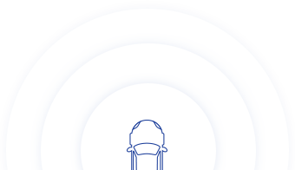
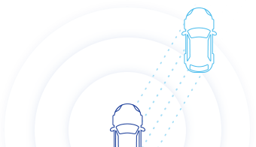
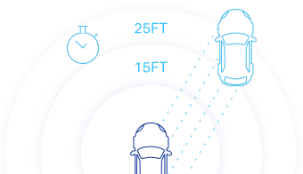
Fundamentação teórica (1/4)
Sensor LiDAR
Sigla para Light Detection And Ranging (detecção de luz e alcance)
Emite ondas de luz pulsadas no ambiente ao redor
A luz emitida bate nos objetos ao redor e retorna ao sensor
Com o tempo que cada pulso de luz levou para retornar ao dispositivo, é calculada a distância percorrida
8m
4m

Slide 7
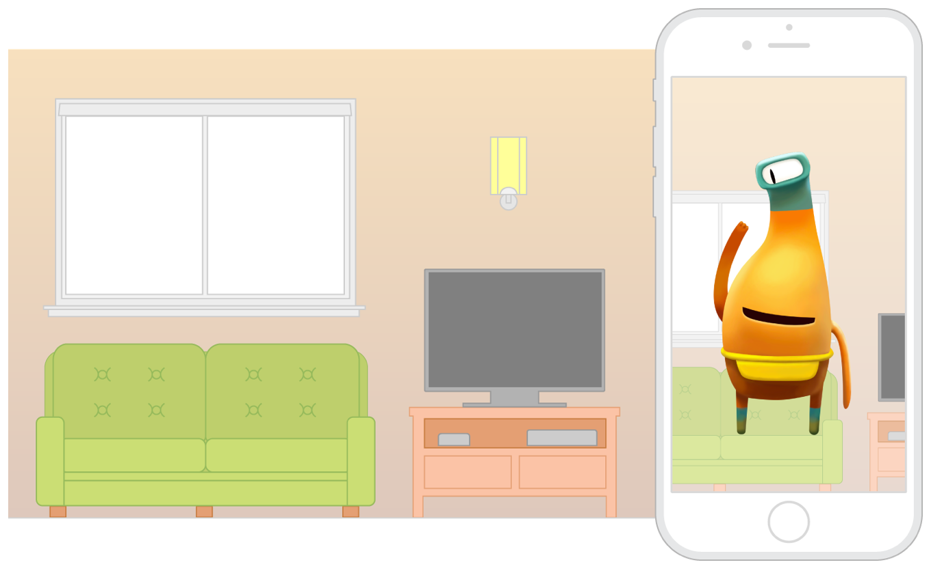
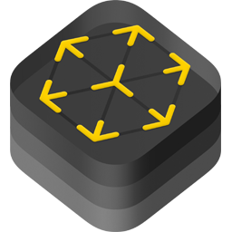
Fundamentação teórica (2/4)
Framework ARKit
Permite trabalhar diretamente com os dados capturados pelo LiDAR

Slide 8
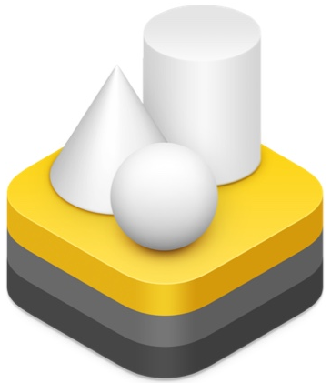
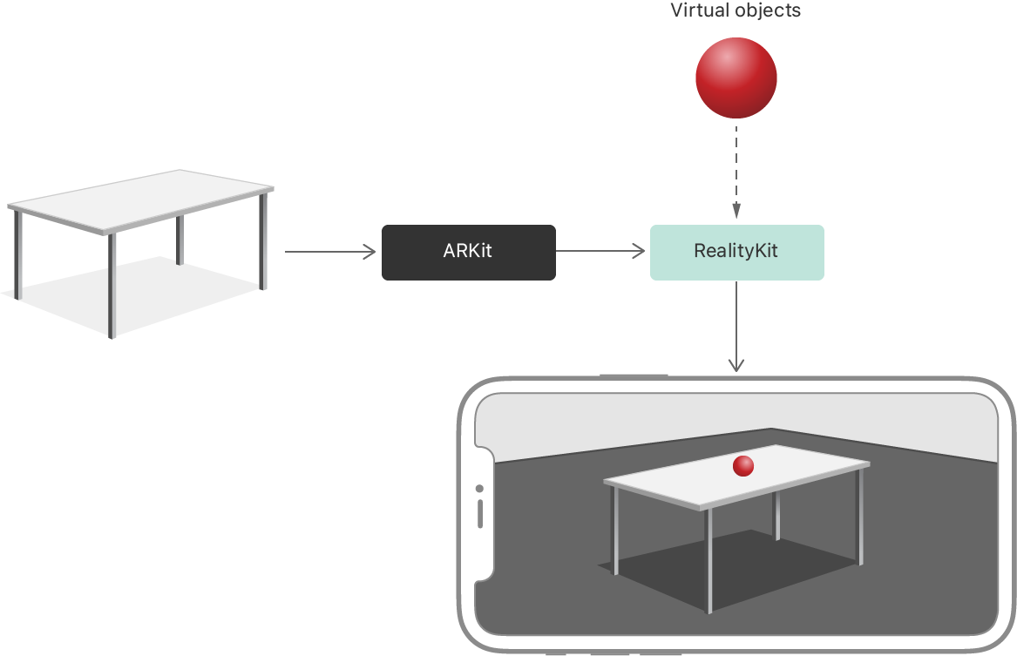
Fundamentação teórica (3/4)
Framework RealityKit
Renderiza objetos no ambiente virtual

Slide 9
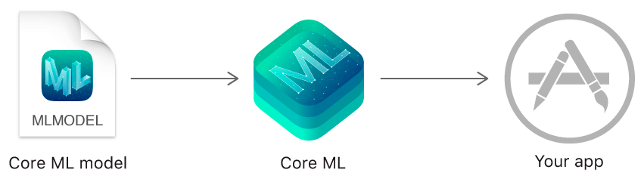
Fundamentação teórica (4/4)
CoreML e Framework Vision
CoreML processa modelos de aprendizado de máquina no próprio dispositivo
Framework Vision funciona como uma abstração do CoreML, focado na detecção de objetos

Slide 10
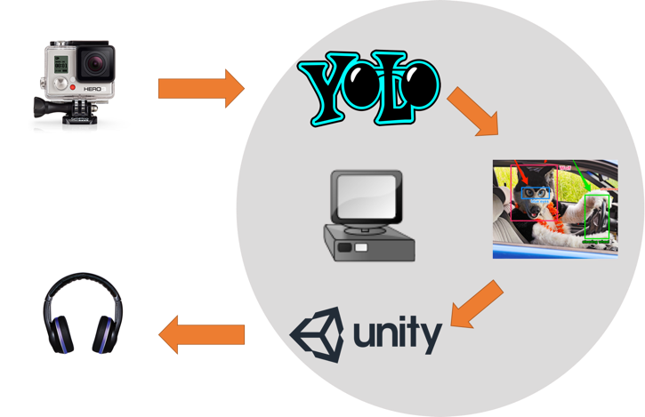
Trabalhos correlatos (1/3)
Título: LET BLIND PEOPLE SEE: REAL-TIME VISUAL RECOGNITION WITH RESULTS CONVERTED TO 3D AUDIO
Jiang, Lin e Qu (2016)
Trabalho Características | Jiang, Lin e Qu (2016)
Depende de um computador para o processamento | Sim
Utiliza apenas um equipamento para a detecção | Não
Dispositivo para captura de imagens | GoPro
Funciona em ambientes de baixa iluminação | Não
Faz o reconhecimento de objetos | Sim

Slide 11
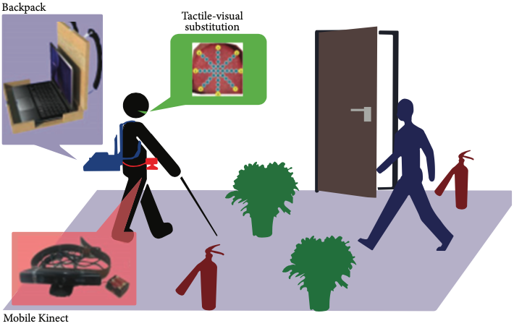
Trabalhos correlatos (2/3)
Título: REAL-TIME OBSTACLE DETECTION SYSTEM IN INDOOR ENVIRONMENT FOR THE VISUALLY IMPAIRED USING MICROSOFT KINECT SENSOR
Pham, Le e Vuillerme (2015)
Trabalho Características | Pham, Le e Vuillerme (2015)
Depende de um computador para o processamento | Sim
Utiliza apenas um equipamento para a detecção | Não
Dispositivo para captura de imagens | Microsoft Kinect
Funciona em ambientes de baixa iluminação | Sim
Faz o reconhecimento de objetos | Não

Slide 12
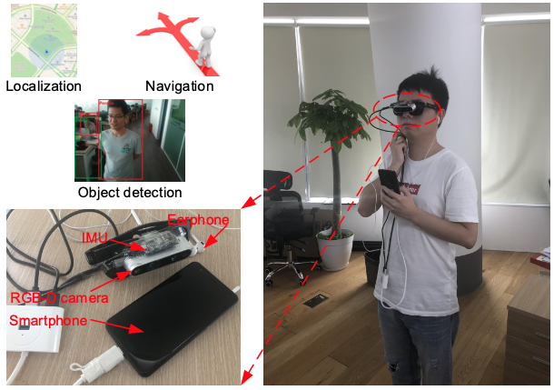
Trabalhos correlatos (3/3)
Título: WEARABLE TRAVEL AID FOR ENVIRONMENT PERCEPTION AND NAVIGATION OF VISUALLY IMPAIRED PEOPLE
BAI, J. et al. (2019)
Trabalho Características | BAI, J. et al. (2019)
Depende de um computador para o processamento | Não
Utiliza apenas um equipamento para a detecção | Não
Dispositivo para captura de imagens | Câmera RGB-D
Funciona em ambientes de baixa iluminação | Sim
Faz o reconhecimento de objetos | Sim

Slide 13
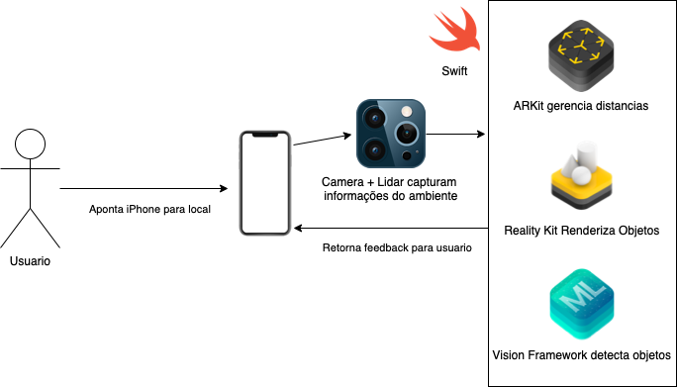
Especificação (1/7)
Fluxo da aplicação:

Slide 14
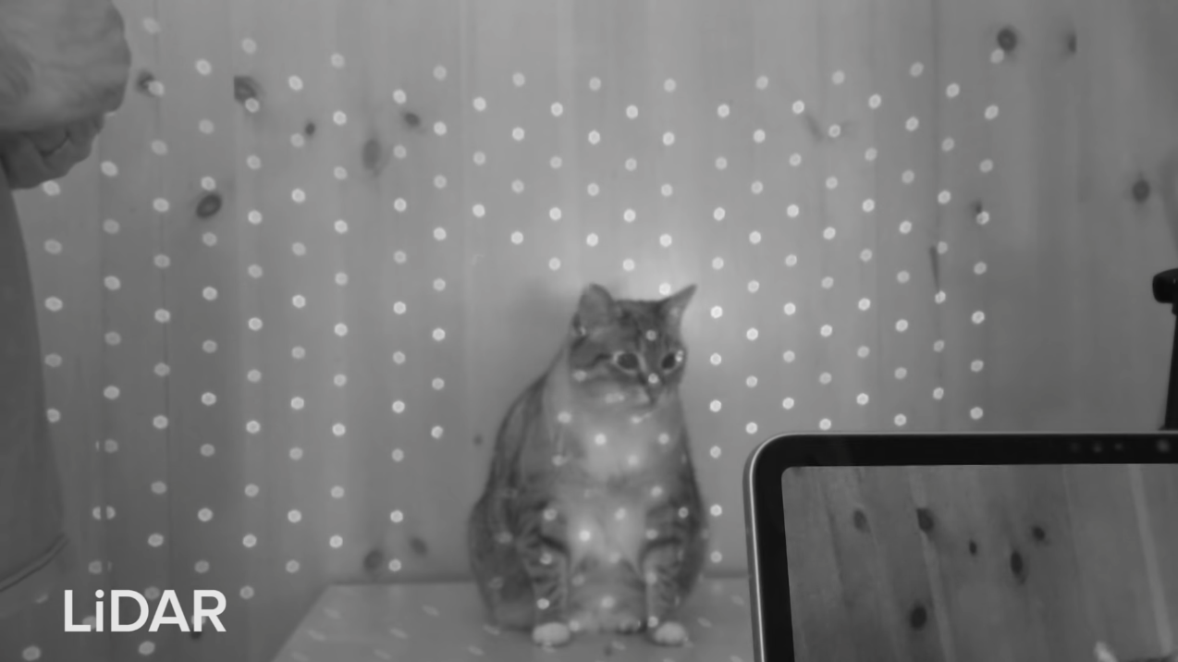

Especificação(2/7)
Evitando colisões:
2m
2,5m
1,5m

Slide 15
Especificação(3/7)
Evitando colisões:

Slide 16
Especificação(4/7)
Evitando colisões:
Usuário será alertado quando um dos pontos for menor ou igual a 50cm;
Para orientar a direção livre (esquerda ou direita), a matriz é dividida ao meio e a média das duas partes é calculada;
A parte da matriz que estiver com os menores valores representa a direção de colisão.
A direção é retornada ao usuário através da vibração do dispositivo, sendo:
Vibração simples para colisão a direita;
Vibração usando o Taptic Egine para colisão a esquerda.

Slide 17
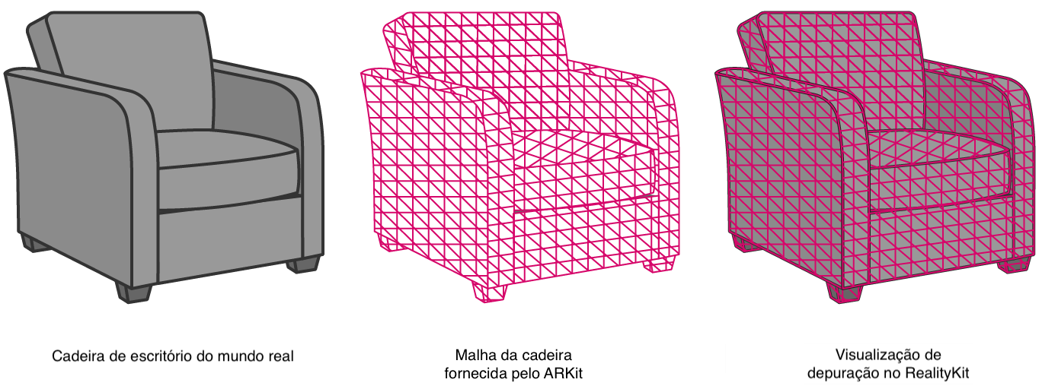
Especificação(5/7)
Reconhecendo o ambiente:
ARKit gera malha nos objetos de acordo com informações captadas pelo LiDAR;
RealityKit permite a visualização da malha;
Cada face da malha possui informações de coordenadas e distância.

Slide 18
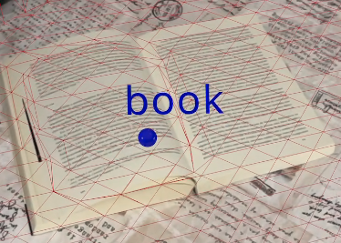
Especificação(6/7)
Detectando objetos:
Utilizado modelo YOLO fornecido pela Apple;
Reconhece 80 objetos;
Processamento das imagens acontece a cada frame em loop;
Usuário não pode mover o dispositivo mais rápido do que 0.0085 frames por coordenada;
Confiança no resultado da detecção precisa ter no mínimo 80%;
Uma âncora é adicionada no mundo virtual com base nas coordenadas geradas pela bounding box, contendo uma esfera e o nome do objeto detectado;
Âncora perde a “validade” em um tempo determinado.

Slide 19


Especificação(7/7)
Obtendo direções do objeto:
Através da bounding box gerada é realizada a validação da posição das coordenadas;
As âncoras adicionadas no mundo virtual emitem um som com o nome do respectivo objeto em loop;
O som é espacializado no mundo virtual.

Slide 20
Resultados(1/3)
Teste de variação da precisão de distância de acordo com iluminação do ambiente;
Objeto a 1,20m de distância do dispositivo;
Com o ambiente bem iluminado valores chegam a 1,22m;
Com o ambiente sem iluminação valores chegam a 1,62m;
Variação de 40cm;
Pode não afetar para evitar colisões próximas.

Slide 21
Resultados(2/3)
Posição dos objetos detectados pode ter uma leve imprecisão;
Como são detectados através de imagens capturadas da câmera, não funciona em ambientes de baixa luz;
Detecção de múltiplos objetos pode deixar o usuário confuso.

Slide 22
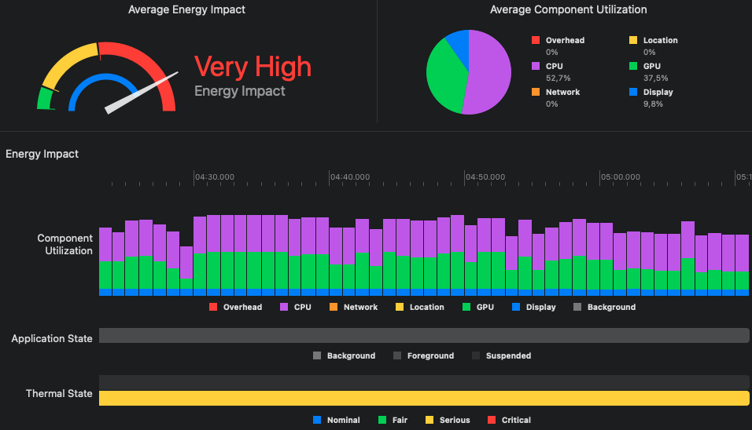
Resultados(3/3)
Teste de desempenho demonstra impacto de uso em bateria e elevação da temperatura do dispositivo.

Slide 23
Conclusão
Aplicação atinge seus principais objetivos ao evitar colisões e detectar objetos;
Implementação possui facilitadores desenvolvidos pela Apple para trabalhar com os dados gerados pelo LiDAR;
A popularização do sensor ou sua implantação em dispositivos vestíveis pode abrir ainda mais possibilidades de desenvolvimento.

Slide 24
Sugestões
Para um desenvolvimento futuro:
Implementar validação de diferentes planos, como escadas;
Utilizar também o LiDAR na detecção de objetos;
Alternativas para evitar que muitos objetos detectados dificultem a orientação do usuário;
Integrar a aplicação com outro dispositivo vestível, como um smartwatch, tornando mais nítido o retorno de dados e direções para o usuário;
Invalidar âncoras de objetos detectados em diferentes tempos de acordo com o grupo de cada objeto, como objetos estáticos ou móveis por exemplo;

Slide 25
Muito obrigado!

Slide 26
APLICABILIDADE DO SENSOR LIDAR NA DETECÇÃO DE AMBIENTES E OBJETOS PARA ORIENTAÇÃO DE PESSOAS COM DEFICIÊNCIAS VISUAIS
Departamento de Sistemas e Computação – FURB
Curso de Ciência da Computação
Trabalho de Conclusão de Curso – 2021/2
Aluno: Bruno Henrique de Borba
Orientador: Dalton Solano dos Santos

